Slide 1
离散数学
山东农业大学
数学系

Slide 2
第三篇 二元关系
第6章 二元关系

Slide 3
6.0 内容提要
1
二元关系
2
关系的运算
3
关系的性质
4
关系的闭包运算

Slide 4
第三篇 二元关系
关系理论历史悠久。它与集合论、数理逻辑、组合学、图论和布尔代数都有密切的联系。
关系是日常生活以及数学中的一个基本概念，例如：
兄弟关系，师生关系、位置关系、大小关系、等于关系、包含关系等。

Slide 5
第三篇 二元关系
另外，关系理论还广泛用于计算机科学技术，如
计算机程序的输入、输出关系；
数据库的数据特性关系；
数据结构本身就是一个关系等。
在某种意义下，关系是有联系的一些对象相互之间的各种比较行为。

Slide 6
6.2 二元关系
6.2.1 序偶与笛卡尔积
上,下；左，右；3<4；中国地处亚洲；平面上点的坐标（x,y）等。
特征：成对出现、具有一定的顺序。
定义6.2.1 由两个元素x,y按照一定的次序组成的二元组称为有序偶对(序偶),记作<x,y>,其中x为第一个元素，y为第二个元素。

Slide 7
例6.2.1
用序偶表示下列语句中的次序关系
(1)平面上点A的横坐标是x,
纵坐标是y,x,y∈R；
(2)成都是四川的省会；
(3)英语课本在书桌上；
(4)左，右关系。
解 各语句的序偶表示如下：
(1)<x,y>，x,y∈R；
(2)<成都，四川>；
(3)<英语课本，书桌>；
(4)<左、右>。

Slide 8
注：序偶与集合的关系
1.序偶可以看作是具有两个元素的集合，
2.但是序偶中的两个元素具有确定的次序。即<a,b>≠<b,a>但是{a,b}={b,a}.
定义6.2.2 给定序偶<a,b>和<c,d>，
如果a=c，b=d，则<a,b>=<c,d>。

Slide 9
N重有序组
定义6.2.3由n个元素a₁,a₂,a₃,…,a_{n}按照一定次序组成的n元组称为n重有序组(n-Type)(Vector)，记作:<a₁,…,a_{n}>
例6.2.2 用n重有序组描述下列语句。
（1）中国四川成都电子科技大学计算机学院；
（2）2006年9月10日18点16分25秒；
（3）16减5再加3除以7等于2。
解各语句的n重有序组表示如下：
（1）<中国,四川,成都,电子科技大学,计算机学院>
（2）<2006,9,10,18,16,25>；
（3）<16,5,3,7,2>。
定义6.2.4给定n重有序组<a₁,a₂,...,a_{n}>和<b₁,b₂,…，b_{n}>。如果a_{i}＝b_{i}(i＝1,2,…，n)，则<a₁,a₂,...,a_{n}>=<b₁,b₂,…，b_{n}>。

Slide 10
笛卡尔乘积
定义6.2.5设A，B是两个集合，称集合：
A×B＝{<x,y>|(x∈A)∧(y∈B)}
为集合A与B的笛卡尔积(DescartesProduct)。
注意：
（1）集合A与B的笛卡儿积A×B仍然是集合；
（2）集合A×B中的元素是序偶，序偶中的第一个元素取自A，第二个元素取自B。

Slide 11
例6.2.3
设A={a},B={b,c},C=Φ,D={1,2}，请分别写出下列笛卡儿积中的元素。
（1）A×B,B×A；（2）A×C,C×A；
（3）A×(B×D),(A×B)×D。
解 根据笛卡儿积的定义，有
（1）A×B={<a,b>,<a,c>},B×A={<b,a>,<c,a>}；
（2）A×C=Φ,C×A=Φ；

Slide 12
例6.2.3 解（续）
（3）因为B×D={<b,1>,<b,2>,<c,1>,<c,2>}，
所以A×(B×D)={<a,<b,1>>,<a,<b,2>>,
<a,<c,1>>,<a,<c,2>>}。
同理，(A×B)×D={<<a,b>,1>,<<a,b>,2>,
<<a,c>,1>,<<a,c>,2>}。

Slide 13
注意
由例6.2.3我们可以看出：
（1）笛卡儿积不满足交换律；
（2）A×B=Φ当且仅当A=Φ或者B=Φ；
（3）笛卡儿积不满足结合律；
（4）对有限集A,B，有|A×B|=|B×A|=|A|×|B|。

Slide 14
定理6.2.1
设A,B,C是任意三个集合，则
（1）A×(B∪C)=(A×B)∪(A×C)；
（2）(B∪C)×A=(B×A)∪(C×A)；
（3）A×(B∩C)=(A×B)∩(A×C)；
（4）(B∩C)×A=(B×A)∩(C×A)。
分析
显然，待证等式两端都是集合
等式成立⇔两个集合相等
集合相等⇔两个集合互相包含

Slide 15
定理6.2.1 分析
对（1）A×(B∪C)=(A×B)∪(A×C) ⇔
A×(B∪C)⊆(A×B)∪(A×C),(A×B)∪(A×C)⊆A×(B∪C)
利用按定义证明方法，首先叙述包含关系的定义，即首先叙述A×(B∪C)⊆(A×B)∪(A×C)的定义：
对任意<x,y>∈A×(B∪C)，…，
有<x,y>∈(A×B)∪(A×C)，
则A×(B∪C)⊆(A×B)∪(A×C)。
同理可分析(A×B)∪(A×C)⊆A×(B∪C)。

Slide 16
定理6.2.1 证明
（1）对任意<x,y>∈A×(B∪C)，
由笛卡儿积的定义知，x∈A且y∈B∪C；
由并运算定义知，y∈B或者y∈C。
于是有x∈A且y∈B或者x∈A且y∈C。
从而，<x,y>∈A×B或者<x,y>∈A×C。
即<x,y>∈(A×B)∪(A×C)，
所以，A×(B∪C)⊆(A×B)∪(A×C)。

Slide 17
定理6.2.1 证明（续）
另一方面，对任意<x,y>∈(A×B)∪(A×C)，
由并运算定义知,<x,y>∈A×B或者<x,y>∈A×C。
由笛卡儿积的定义知,x∈A且y∈B或x∈A且y∈C。
进一步有x∈A且y∈B∪C，
从而<x,y>∈A×(B∪C)。
所以(A×B)∪(A×C)⊆A×(B∪C)。
于是，根据定理1.2.2，
有A×(B∪C)=(A×B)∪(A×C)。
(2)、(3)和(4)的证明作为练习，自证。

Slide 18
定理6.2.2
设A,B,C,D是任意四个集合，则(A×B)⊆(C×D)⇔A⊆C，B⊆D。
证明 充分性(⇐)：
对任意<x,y>∈A×B，有x∈A且y∈B。
又因为A⊆C，B⊆D，所以有x∈C且y∈D，即
<x,y>∈C×D，从而(A×B)⊆(C×D)。

Slide 19
定理6.2.2 证明（续）
必要性(⇒)：
对任意的x∈A，y∈B，有<x,y>∈A×B。
又因为(A×B)⊆(C×D)，所以<x,y>∈C×D。
根据笛卡儿积的定义有x∈C且y∈D，从而
A⊆C，B⊆D。
综上所述，定理成立。

Slide 20
定义6.2.6
设A₁,A₂,…,A_{n}是n个集合，称集合
A₁×A₂×…×A_{n}
={<a₁,a₂,…,a_{n}>|(a_{i}∈A_{i})∧i∈{1,2,3,…,n}}
为集合A₁,A₂,…,A_{n}的笛卡儿积(DescartesProduct)
当A₁=A₂=…=A_{n}=A时，有A₁×A₂×…×A_{n}=A^{n}。

Slide 21
定理6.2.3
当集合A₁,A₂,…,A_{n}都是有限集时，|A₁×A₂×…×A_{n}|=|A₁|×|A₂|×…×|A_{n}|。

Slide 22
6.2.2关系的定义
问题：某学校组织学生看电影，电影院里共有n个座位，看电影的学生共有m个（m≤n），每个学生坐一个座位。请问，怎样表示学生和座位之间的从属关系？
。
B
假设A,B分别表示某学校所有学生的集合和电影院里所有座位的集合，即
A={a₁,a₂,…,a_{m}},B={b₁,b₂,…,b_{n}}
b_{n}
b₃
b₂
b₁
0
a₁
a₂
a₃
a_{m}
A
图6.2.1

Slide 23
二元关系
定义6.2.7 设A,B为两个非空集合，称A×B的任何子集R为从A到B的二元关系，简称关系(Relation)。如A＝B，则称R为A上的二元关系。
特别地，当R=Φ时，称R为空关系(emptyrelation)；
当R=A×B时，则称R为全关系(TotalRelation)。
设一有序对<x,y>：
若<x,y>∈R，则记为xRy，读作“x对y有关系R”；
若<x,y>∉R，则记为xRy，读作“x对y没有关系R”。

Slide 24
例6.2.4
假设A={a,b}，B={c,d}，试写出从A到B的所有不同关系。
解 因为A={a,b},B={c,d}，所以A×B={<a,c>,<a,d>,<b,c>,<b,d>}。于是A×B的所有不同子集为：
0–元子集：Φ；
1–元子集：{<a,c>},{<a,d>},{<b,c>},{<b,d>}；
2–元子集：{<a,c>,<a,d>},{<a,c>,<b,c>},

Slide 25
例6.2.4 解（续）
{<a,c>,<b,d>},{<a,d>,<b,d>},{<a,d>,<b,d>},{<b,c>,<b,d>}；
3–元子集：{<a,c>,<a,d>,<b,c>},{<a,c>,<a,d>,<b,d>},
{<a,c>,<b,c>,<b,d>},{<a,d>,<b,c>,<b,d>}；
4–元子集：{<a,c>,<a,d>,<b,c>,<b,d>}。
注意
当集合A,B都是有限集时，A×B共有2^{|A|•|B|}个不同
的子集，即，从A到B的不同关系共有2^{|A|•|B|}个。

Slide 26
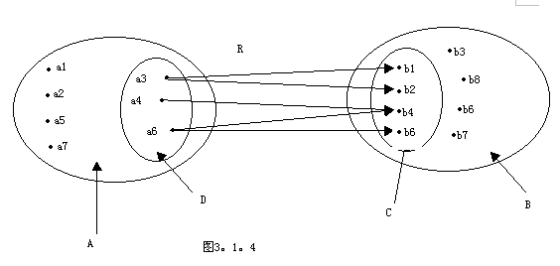
b₅
假设A={a₁,a₂,a₃,a₄,a₅,a₆,a₇},B={b₁,b₂,b₃,b₄,b₅},
D={a₃,a₄,a₆},C={b₁,b₂,b₄,b₅},
R={<a₃,b₁>,<a₃,b₂>,<a₄,b₄>,<a₆,b₄>,<a₆,b₅>}。
显然，R⊆D×C⊆A×B。
其中，A称为R的前域，B称为R的后域。D⊆A，C⊆B满足：D＝{x|<x,y>∈R}，C＝{y|<x,y>∈R}，称D为R的定义域，记为D＝domR；称C为R的值域,记C＝ranR；并称fldR＝D∪C为R的域。

Slide 27
例6.2.5
求定义在Z上关系的定义域、值域和域。
（1）R₁={<x,y>|(x,y∈Z)∧{y=x²}}；
（2）R₂={<x,y>|(x,y∈Z)∧{|x|=|y|=7}}。
解（1）domR₁=Z,ranR₁=
{0,1,4,9,16,…},fldR₁=Z；
（2）domR₂={7,–7},ranR₂={7,–7},
fldR₂={7,–7}。

Slide 28
例6.2.6
设H={f,m,s,d}表示一个家庭中父母子女四个人的集合，确定H上的一个长幼关系R_{H}，指出该关系的定义域、值域和域。
解 R_{H}={<f,s>,<f,d>,<m,s>,<m,d>}；
domR_{H}={f,m},ranR_{H}={s,d}，fldR_{H}={f,m,s,d}
定义6.2.8 设A₁,A₂,…,A_{n}为n个非空集合，称A₁×A₂×…×A_{n}的任意子集R为以A₁×A₂×…×A_{n}为基的n元关系(n-Relation)。

Slide 29
6.2.3关系的表示法
1.集合表示法（枚举法和叙述法）
例6.2.7（1）设A={a},B={b,c}，用枚举法写出从A到B的不同关系；
（2）用叙述法写出定义在R上的“相等”关系。
解（1）A到B的不同关系有：R₁=Ф,R₂={<a,b>},
R₃={<a,c>},R₄={<a,b>,<a,c>}；
（2）设R上的“相等”关系为S，则
S={<x,y>|(x,y∈R)∧(x=y)}。

Slide 30
6.2.3 关系的表示法
2.关系图法
（1）A≠B
设A＝{a₁,a₂,...,a_{m}},B＝{b₁,b₂,...,b_{n}}，R是
从A到B的一个二元关系，则规定R的关系图如下：
①.设a₁,a₂,...,a_{m}和b₁,b₂,...,b_{n}分别为图中的结点，用“。”表示；
②.如<a_{i},b_{j}>∈R,则从a_{i}到b_{j}可用有向边a_{i}。。b_{j}相连。<a_{i},b_{j}>为对应图中的有向边。

Slide 31
2.关系图法（续）
（2)A=B
设A＝B=<a₁,a₂,...,a_{n}>，R是A上的关系，则R的关系图规定如下：
①.设a₁,a₂,...,a_{n}为图中节点，用“。”表示
②.如<a_{i},a_{j}>∈R,则从a_{i}到a_{j}可用有向边a_{i}。。b_{j}相连。<a_{i},a_{j}>为对应图中的有向边。
③.如<a_{i},a_{i}>∈R,则从a_{i}到a_{i}用一带箭头的小圆环表示，即：a_{i}

Slide 32
例6.2.10-11
试用关系图表示下面的关系。
（1）设A={2,3,4}，B={3,4,5,6}，则A到B之间的一种整除关系R₁={<2,4>,<2,6>,<3,3>,<3,6>,<4,4>}
（2）假设A={1,2,3,4}，则A上的小于等于关系R₂={<1,1>,<2,2>,<3,3>,<4,4>,<1,2>,<1,3>,<1,4>,<2,3>,<2,4>,<3,4>}。

Slide 33
例6.2.8 解
（1）关系R₁的关系图如图6.2.3所示；
（2）关系R₂的关系图如图6.2.4所示。
2
3
1
3
4
3
4
6
2
4
图6.2.3
图6.2.4

Slide 34
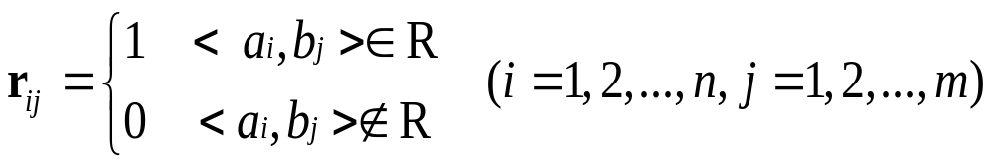
3.关系矩阵
设A＝{a₁,a₂,...,a_{n}},B＝{b₁,b₂,...,b_{m}},R是从A到B的一个二元关系，称矩阵M_{R}＝（r_{ij})_{n×m}为关系R的关系矩阵(Relation Matrix)，其中
又称M_{R}为R的邻接矩阵(Adjacency Matrix)。
注意：A中元素序号对应矩阵元素的行下标，
B中元素序号对应矩阵元素的列下标；
关系矩阵是0-1矩阵，称为布尔矩阵。

Slide 35
例6.2.13
设A = {1, 2, 3, 4}，
考虑A上的整除关系R和等于关系S。
（1）试写出R和S中的所有元素；
（2）试写出R和S的关系矩阵。

Slide 36
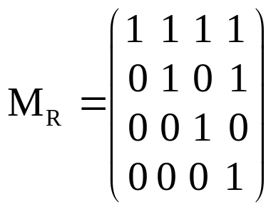
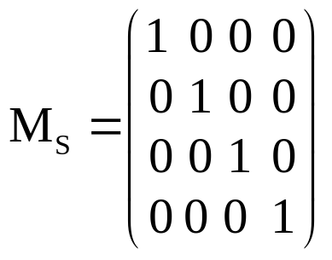
例6.2.9 解
（1）根据整除关系和等于关系的定义，有
R={<1,1>,<2,2>,<3,3>,<4,4>,<1,2>,<1,3>,
<1,4>,<2,4>}
S={<1,1>,<2,2>,<3,3>,<4,4>}。
（2）设R和S的关系矩阵分别为M_{R}和M_{S}，则有

Slide 37
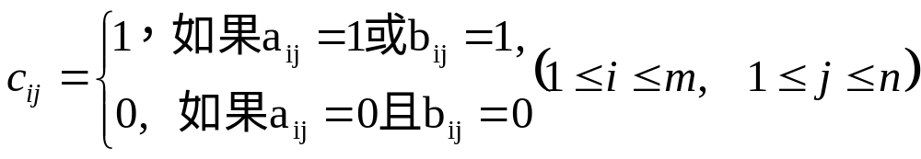
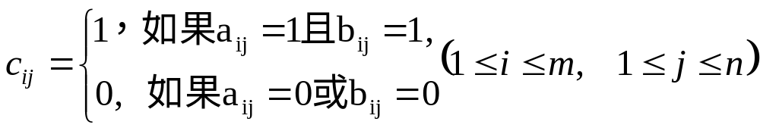
布尔矩阵的运算
定义6.2.9 如果A=(a_{ij})和B=(b_{ij})是两个m×n矩阵,则A和B的并(join)是矩阵A∨B=C=(c_{ij}),其中：
。(6.2.2)
定义6.2.10 如果A=(a_{ij})和B=(b_{ij})是两个m×n矩阵,则A和B的交(meet)是矩阵A∧B=C=(c_{ij}),其中：
。(6.2.3)

Slide 38
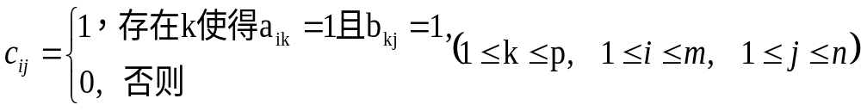
布尔矩阵的运算(续)
定义6.2.11 如果A=(a_{ij})是m×p矩阵，B=(b_{ij})是p×n矩阵，则A和B的布尔积(Boolean product)是矩阵A⊙B=C=(c_{ij}),其中：
两个布尔矩阵可进行并和交运算的前提
是有相同的行数和列数；
两个布尔矩阵可进行布尔积运算的前提是
前一矩阵的列数等于后一矩阵的行数。

Slide 39
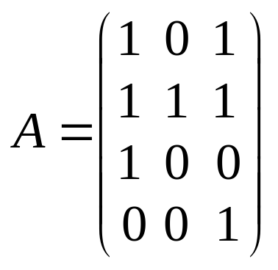
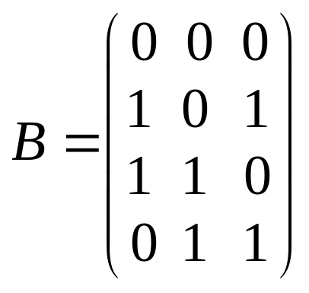
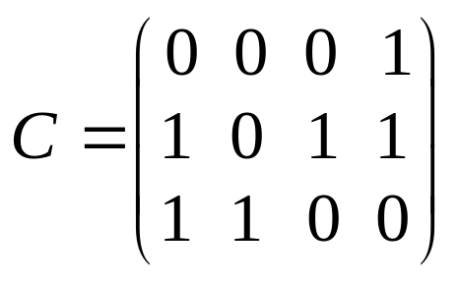
例6.2.14
令 、 和 。
计算
（1）A∨B； （2）A∧B； （3）A⊙C。

Slide 40
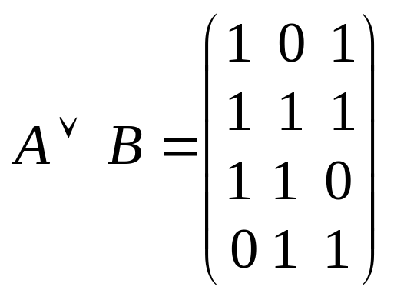
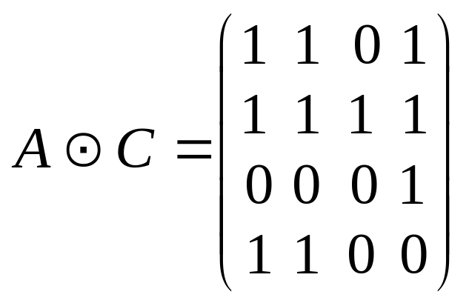
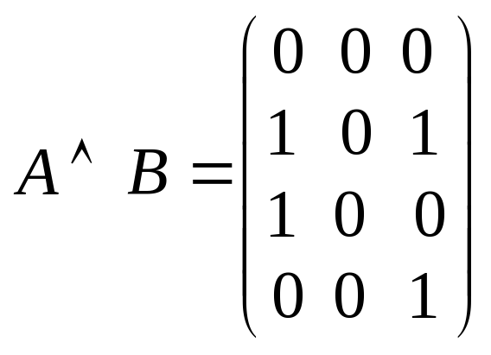
例6.2.14 解
（1）
（3）
⊙
（2）

Slide 41


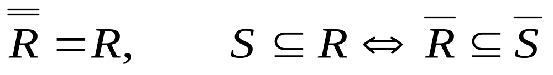
6.3 关系的运算
设R，S都是从集合A到B的两个关系，则：
R∪S＝{<x,y>|(xRy)∨(xSy)}
R∩S＝{<x,y>|(xRy)∧(xSy)}
R-S＝{<x,y>|(xRy)∧(xSy)}
＝{<x,y>|(xRy)}
注意：A×B是相对于R的全集，所以有
＝A×B-R,且 ∪R＝A×B, ∩R＝Φ。

Slide 42

例6.3.1
设A={a,b,c,d}，A上关系R和S定义如下：
R = {<a, b>, <b, d>, <c, c>}，
S = {<a, c>, <b, d>, <d, b>}。
计算 R∪S, R∩S, R – S,

Slide 43
例6.3.1 解
R∪S={<a,b>,<a, c>,<b,d>,<c,c>,<d,b>}；
R∩S={<x,y>|(xRy)∧(xSy)}={<b,d>}；
R–S={<x,y>|(xRy)∧(xy)}={<a,b>,<c,c>}；
=A²–R={<a,a>,<a,b>,<a,c>,<a,d>,<b,a>,
<b,b>,<b,c>,<b,d>,<c,a>,<c,b>,<c,c>,<c,d>,<d,a>,<d,b>,<d,c>,<d,d>}–{<a,b>,<b,d>,<c,c>}
={<a,a>,<a,c>,<a,d>,<b,a>,<b,b>,<b,c>,<c,a>,<c,b>,<c,d>,<d,a>,<d,b>,<d,c>,<d, d>}。

Slide 44
6.3.1 关系的复合运算
定义6.3.1 设A,B,C是三个集合，R是从A到B的关系
(R:A→B)，S是从B到C的关系(S:B→C)，则R与S的复
合关系(合成关系)(Composite)RοS是从A到C的关
系，并且：
RοS＝{<x,z>|x∈A∧z∈C∧
(∃y)(y∈B∧xRy∧ySz)}
运算“ο”称为复合运算(CompositeOperation)。
1.R和S是可复合的⇔R的后域和S的前域完全相同；
2.RoS的前域是R的前域A，后域是S的后域C；
3.RoS＝Φ⇔对任意的x∈A和z∈C，不存在y∈B，使得xRy和ySz同时成立。
4.ΦoR＝RoΦ＝Φ

Slide 45
例6.3.2
试判断下列关系是否是两个关系的复合，如果是，请指出对应的两个关系。
（1）“祖孙”关系； （2）“舅甥”关系；
（3）“兄妹”关系。
解（1）“祖孙”关系是“父女”关系
和“母子”关系的复合；
（2）“舅甥”关系是“兄妹”关系
和“母子”关系的复合；
（3）不是。

Slide 46
例6.3.3
设A={a,b,c,d},B={b,c,d},C={a,b,d},
R={<a,b>,<c,d>,<b,b>}是A到B的关系，S={<d,b>,<b,d>,<c,a>}是B到C的关系。
试用关系的三种表示方法求RοS。
解（1）RοS={<a,d>,<c,b>,<b,d>}；
R
S
RoS
（2）RοS的关系图如图6.3.2
所示，其中图6.3.1是以y为
“桥梁”的情形。根据图6.3.2
得RοS={<a,d>,<c,b>,<b,d>}；
a
b
a
a
a
b
b
c
b
b
c
c
d
d
d
d
d
图6.3.1 图6.3.2

Slide 47
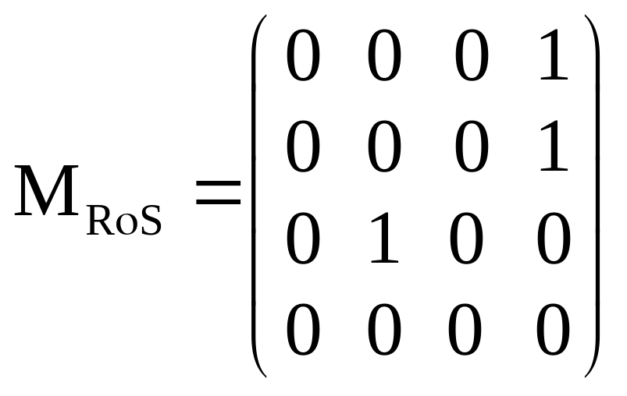
解（3）

Slide 48
例6.3.4
设A={1,2,3,4}， R={<1,2>,<2,2>,<3,4>},S={<2,4>,<3,1>,<4,2>}, T={<1,4>,<2,1>,<4,2>}是A上的三个关系。计算
（1）RoS和SoR；
（2）(RoS)oT和Ro(SoT)。

Slide 49
例6.3.4 解
(1)RoS={<1,2>,<2,2>,<3,4>}o{<2,4>,<3,1>,<4,2>}
={<1,4>,<2,4>,<3,2>}
SoR={<2,4>,<3,1>,<4,2>}o{<1,2>,<2,2>,<3,4>}
={<3,2>,<4,2>}
(2)(RoS)oT=({<1,2>,<2,2>,<3,4>}o
{<2,4>,<3,1>,<4,2>})o{<1,4>,<2,1>,<4,2>}
={<1,4>,<2,4>,<3,2>}o{<1,4>,<2,1>,<4,2>}
={<1,2>,<2,2>,<3,1>}
Ro(SoT)={<1,2>,<2,2>,<3,1>}
=(RoS)oT

Slide 50
定理6.3.1
设A、B、C和D是任意四个集合，R、S和T分别是从A到B，B到C和C到D的二元关系，则
（1）(RoS)oT=Ro(SoT)；
（2）I_{A}oR=RoI_{B}=R，其中I_{A}和I_{B}分别是A和B上的恒等关系。
分析：二元关系是集合，二元关系的复合是关系，从而也是集合，因此上面两式就是证明两个集合相等。根据集合相等的定义，有A=B⇔A⊆B并且B⊆A，
A⊆B⇔∀x∈A，有x∈B。

Slide 51
定理6.3.2
设A、B、C和D是任意四个集合，R是从A到B的关系，S₁，S₂是从B到C的关系，T是从C到D的关系，则：
1)、Rο(S₁∪S₂)＝(RοS₁)∪(RοS₂)
2)、Rο(S₁∩S₂)⊆(RοS₁)∩(RοS₂)
3)、(S₁∪S₂)οT＝(S₁οT)∪(S₂οT)
4)、(S₁∩S₂)οT⊆(S₁οT)∩(S₂οT)
证明：4)对任意<b,d>∈(S₁∩S₂)οT，则由复合运算知，
至少存在c∈C,使得<b,c>∈(S₁∩S₂)，<c,d>∈T。
即：<b,c>∈S₁,且<b,c>∈S₂。
因此，由<b,c>∈S₁,且<c,d>∈T，则有：
<b,d>∈(S₁οT),
由<b,c>∈S₂,且<c,d>∈T，则有：<b,d>∈(S₂οT)。
所以，<b,d>∈(S₁οT)∩(S₂οT)。即，
(S₁∩S₂)οT⊆(S₁οT)∩(S₂οT)。■

Slide 52
例6.3.5
试说明下面的包含关系不一定成立。
（1）(RoS₁)∩(RoS₂)⊆Ro(S₁∩S₂)
（2）(S₁oT)∩(S₂oT)⊆(S₁∩S₂)oT
分析：如要说明某一事实不一定成立，则可举一反例加以说明。

Slide 53

例6.3.5 解（1）
设A＝{a},B＝{b₁,b₂},C＝{c},
关系R， S₁，S₂定义如下：
R＝{<c, b₁>,<c, b₂>} , S₁＝{<b₁,a>},S₂＝{<b₂,a >} 。
则由于S₁∩S₂＝Φ,所以Rο(S₁∩S₂) ＝RοΦ ＝Φ,
但(RοS₁)＝{<c,a>},(RοS₂)＝{<c,a>}，
所以 (RοS₁) ∩(RοS₂)＝ {<c,a>}，
即 (RoS₁)∩(RoS₂) Ro(S₁∩S₂),
这说明(RoS₁)∩(RoS₂)⊆Ro(S₁∩S₂)不一定成立。

Slide 54
例6.3.5 解（2）
设A＝{a},B＝{b₁,b₂},C＝{c},
关系S₁，S₂，T定义如下：
S₁＝{<a,b₁>},S₂＝{<a,b₂>},T＝{<b₁,c>,<b₂,c>}。
则由于S₁∩S₂＝Φ,所以(S₁∩S₂)οT＝ΦοT＝Φ,
但(S₁οT)＝{<a,c>},(S₂οT)＝{<a,c>}，
所以(S₁οT)∩(S₂οT)＝{<a,c>}，
即(S₁οT)∩(S₂οT) (S₁∩S₂)οT，
这说明(S₁oT)∩(S₂oT)⊆(S₁∩S₂)oT不一定成立。

Slide 55
说 明
如果说明某事实一定成立，则一定加以证明。
如要说明某一事实不一定成立，则可举一反例加以说明。
如要说明某事实一定不成立，则也一定加以证明。

Slide 56

6.3.2 关系的逆运算
定义6.3.2 设A，B是两个集合，R是A到B的关系，则从B到A的关系
R⁻¹＝{<b,a>|<a,b>∈R}
称为R的逆关系(InverseRelation) ,
运算“-1”称为逆运算(InverseOperation) 。
注意：关系是一种集合，逆关系也是一种集合，因此，如果R是一个关系，则R⁻¹和 都是关系，但R⁻¹和 是完全不同的两种关系，千万不要混淆。
(R⁻¹)⁻¹=R； Φ⁻¹=Φ。

Slide 57
例6.3.6
设A={1,2,3,4},B={a,b,c,d},C={2,3,4,5},R是从A到B的一个关系且R={<1,a>,<2,c>,<3,b>,<4,b>, <4,d>},S是从B到C的一个关系且S={<a,2>,<b,4>, <c,3>,<c,5>,<d,5>}。
（1）计算R⁻¹，并画出R和R⁻¹的关系图；
（2）写出R和R⁻¹的关系矩阵；
（3）计算(RoS)⁻¹和S^{-1o}R⁻¹。

Slide 58
例6.3.6 解
(1)R⁻¹={<1,a>,<2,c>,<3,b>,<4,b>,<4,d>}⁻¹
={<a,1>,<c,2>,<b,3>,<b,4>,<d,4>}，
R和R⁻¹的关系图见图6.3.3和图6.3.4。
R
R⁻¹
A
A
B
B
1
a
a
1
2
b
b
2
3
c
c
3
4
d
d
4
图6.3.3 图6.3.4

Slide 59
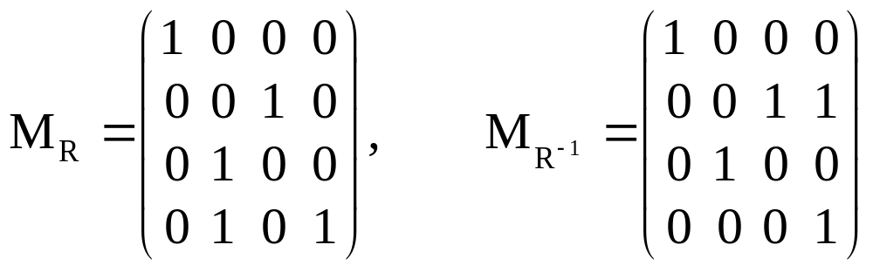
例6.3.6 解（续）
（2）R和R⁻¹的关系矩阵为：
(3)
∵RoS={<1,2>,<2,3>,<2,5>,<3,4>,<4,4>,<4,5>}，
∴(RoS)⁻¹={<2,1>,<3,2>,<5,2>,<4,3>,<4,4>,<5,4>}。
∵ R⁻¹={<a,1>,<c,2>,<b,3>,<b,4>,<d,4>}，
S⁻¹={<2,a>,<4,b>,<3,c>,<5,c>,<5,d>}，
∴ S⁻¹oR⁻¹={<2,1>,<3,2>,<5,2>,<4,3>,<4,4>,<5,4>}。

Slide 60
注意
（1）将R的关系图中有向边的方向改变成相反方向即得R⁻¹的关系图，反之亦然；
（2）将R的关系矩阵转置即得R⁻¹的关系矩阵，即R和R⁻¹的关系矩阵互为转置矩阵。
（3）R⁻¹的前域与后域正好是R的后域和前域，即domR=ranR⁻¹，domR⁻¹=ranR；
（4）|R|=|R⁻¹|；
（5）(RoS)⁻¹=S⁻¹oR⁻¹.

Slide 61
定理6.3.3
设A、B和C是任意三个集合，R,S分别是从A到B，B到C的二元关系，则
(RoS)⁻¹=S⁻¹oR⁻¹。

Slide 62


定理6.3.4
设R，S是从集合A到集合B的关系，则有
(R∪S)⁻¹＝R⁻¹∪S⁻¹； (分配性)
(R∩S)⁻¹＝R⁻¹∩S⁻¹；
(R-S)⁻¹＝R⁻¹-S⁻¹；
( )⁻¹＝ ； (可换性)
(A×B)⁻¹＝(B×A)；
S⊆R ⇔ S⁻¹⊆R⁻¹； (单调性)

Slide 63
6.3.3 关系的幂运算
定义6.3.3 设R是集合A上的关系，则R的n次幂，记为R^{n},定义如下：
1.R⁰＝I_{A}＝{<a,a>|a∈A}；
2.R¹＝Ｒ；
3.R^{n+1}＝R^{n}οR＝RοR^{n}。
该R^{n}也是A上的二元关系，
显然，R^{m}οR^{n}＝R^{m+n},(R^{m})^{n}＝R^{mn}。

Slide 64
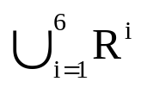

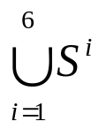
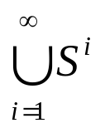
例6.3.7
设A={1,2,3,4,5,6}，定义在A上的关系R={<1,1>,<1,2>,<2,3>,<3,4>,<4,5>,<5,6>}，S={<1,2>,<2,3>,<3,4>,<4,5>,<5,6>}，计算：
(1)R^{n}(n=1,2,3,4,…)， 和
(2)S^{n}(n=1,2,3,4,…)， 和 。

Slide 65
例6.3.7 解
（1）R¹＝R，
R²＝RοR
＝{<1,1>,<1,2>,<1,3>,<2,4>,<3,5>,<4,6>}，
R³＝RοRοR＝R²οR
＝{<1,1>,<1,2>,<1,3>,<1,4>,<2,5>,<3,6>}，
R⁴＝R³οR
＝{<1,1>,<1,2>,<1,3>,<1,4>,<1,5>,<2,6>}，
R⁵＝R⁴οR
＝{<1,1>,<1,2>,<1,3>,<1,4>,<1,5>,<1,6>}，
R⁶＝R⁵οR
={<1,1>,<1,2>,<1,3>,<1,4>,<1,5>,<1,6>}=R⁵，
R⁷＝R⁶οR＝R⁵，…，R^{n}＝R⁵ (n＞5)。

Slide 66
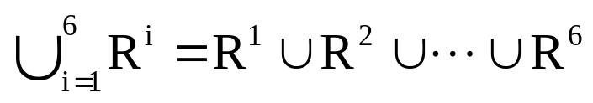
例6.3.7 解（续）
={<1,1>,<1,2>,<1,3>, <1,4>,<1,5>,<1,6>,<2,3>,<2,4>,<2,5>,<2,6>,<3,4>,<3,5>,<3,6>,<4,5>,<4,6>,<5,6>}；

Slide 67
例6.3.7 解（续）
（2) S¹＝S,
S²＝SοS＝{<1,3>,<2,4>,<3,5>,<4,6>}，
S³＝SοSοS＝S²οS＝{<1,4>,<2,5>,<3,6>}，
S⁴＝S³οS＝{<1,5>,<2,6>}，
S⁵＝S⁴οS＝{<a,6>}，
S⁶＝S⁵οS＝Φ，
S⁷＝Φ，
…，
S^{n}＝Φ (n＞5)。

Slide 68

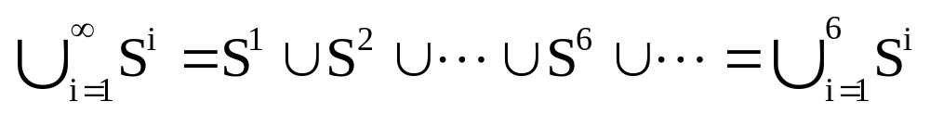

例6.3.7 解（续）
={<1,2>,<1,3>,<1,4>,<1,5>, <1,6>,<2,3>,<2,4>,<2,5>,<2,6>,<3,4>,<3,5>,<3,6>,<4,5>,<4,6>,<5,6>}；
由例6.3.7可以看出：
（1）幂集R^{n}的基数|R^{n}|并非随着n的增加而增加，而是呈递减趋势；
（2）当n≥|A|时，则R^{n} ⊆

Slide 69
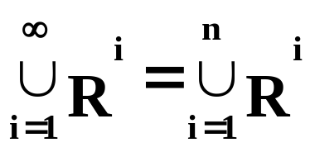
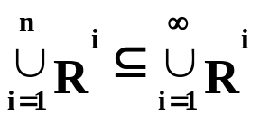

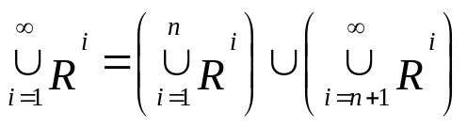
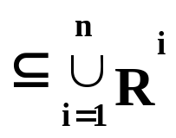
定理6.3.5
设A是有限集合，且|A|＝n，R是A上的二元关系，则：
证明 显然， 。下面证：
由于，为此，只要证明对任意的k＞n，
有R^{k}即可。
对任意<a,b>∈R^{k}，则由“ο”的定义知，存在a₁,a₂,…,a_{k-1}
∈A（为了统一，并假设a₀＝a，a_{k}＝b)，使得：
<a₀,a₁>∈R，<a₁,a₂>∈R，<a₂,a₃>∈R，…,<a_{k-1},a_{k}>∈R。

Slide 70
定理6.3.5 证明续
由于|A|＝n，所以由鸽笼原理知：k+1个元素中至少有两个以上元素相同，不妨假设a_{i}＝a_{j}(i＜j)，则可在
<a₀,a₁>∈R，<a₁,a₂>∈R，<a₂,a₃>∈R，…,
<a_{k-1},a_{k}>∈R
中删去<a_{i},a_{i+1}>∈R，<a_{i+1},a_{i+2}>∈R，…,
  <a_{j-1},a_{j}>∈R
后仍有

Slide 71
定理6.3.5 证明续
  <a₀,a₁>∈R，<a₁,a₂>∈R，<a₂,a₃>∈R，…,
  <a_{i-1},a_{i}>∈R，<a_{j},a_{j+1}>∈R，…,<a_{k-1},a_{k}>∈R
由关系的复合运算得，<a,b>=<a₀,a_{k}>∈R^{k’}，其中
k’＝k-(j-i)，此时：

Slide 72
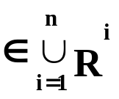
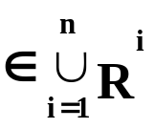
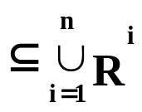
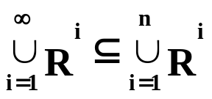
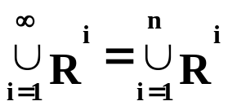
定理6.3.5 证明续
若k'≤n，则：<a,b>；
若k'＞n，则重复上述做法，最终总能找到
k"≤n，使得：<a,b>＝<a₀,a_{k}>∈R^{k"}，
即有：<a,b>，由此有：R^{k}。由k的任意性知：，
所以， 。■

Slide 73
6.4 关系的性质
本节涉及到的关系，如无特别声明，都是假定其前域和后域相同。即都为定义在集合A上的关系，且A是非空集合。对于前后域不相同的关系，其性质无法加以定义。

Slide 74

6.4.1 关系性质的定义
1、自反性和反自反性
定义6.4.1设R是集合A上的关系，
（1）如果对∀x∈A,都有<x,x>∈R，那么称R在A上是自反的(Reflexive)，或称R具有自反性(Reflexivity)；例如：朋友关系。
（2）如果对任意的x∈A，都有<x,x> R，那么称R在A上是反自反的(Antireflexive)，或称R具有反自反性(Antireflexivity)。例如：父子关系。

Slide 75
例6.4.1
设A={1,2,3}，定义A上的关系R,S和T如下：
（1）R={<1,1>,<1,2>,<2,2>,<3,3>}；
（2）S={<1,2>,<2,3>,<3,1>}；
（3）T={<1,1>,<1,2>,<1,3>,<3,1>,<3,3>}。

Slide 76
例6.4.1 解
（1）a)因为A中∀x，都有<x,x>∈R，
所以R是自反的；
b）因为A中∀x，都有<x,x> S，
所以S是反自反的；
c）因为存在2∈A，使<2,2> T，
所以T不是自反的；
又因为存在1∈A，使<1,1>∈T，
所以T不是反自反的，
即T既不是自反的，也不是反自反的。

Slide 77
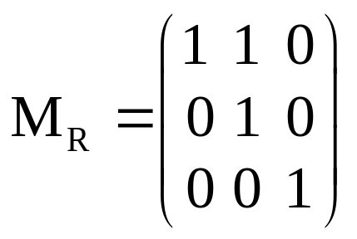
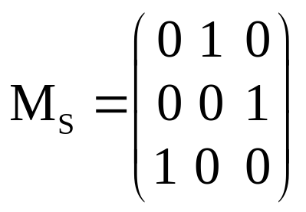
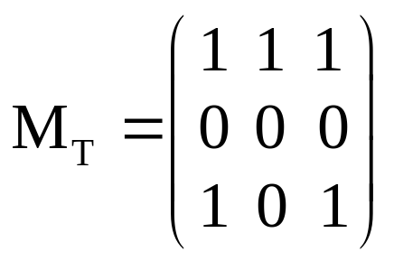
例6.4.1 解（续）
（2）设R,S和T的关系矩阵分别为M_{R},M_{S}和M_{T}，则：
（3）R,S和T的关系图分别是下图的(a),(b)和(c)。
1
1
1
3
3
2
3
2
2
(a) (b) (c)

Slide 78
结论：
（1）关系R是自反的⇔R一定不是反自反的；
（2）存在既不是自反的也不是反自反的关系；
（3）关系R是自反的⇔
关系图中每个结点都有自环，
关系R是反自反的⇔
关系图中每个结点都无自环；
（4）关系R是自反的⇔
关系矩阵的主对角线上全为1，
关系R是反自反的⇔关系矩阵的主对角线上全为0。

Slide 79
例6.4.2
试判断下列关系是否具有自反性和反自反性
（1）对任意集合A，其幂集P(A)上的包含关系；
（2）对任意非空集合A，A上的空关系；
（3）整数集合上的整除关系。
解（1）因为A₁  P(A)，都有A₁  A₁ ，故
幂集P(A)上的包含关系是自反的。
（2）因为x A，均有<x,x> R=,故A上的空关系是反自反的。
（3）因<0,0> R，而<2,2> R,故整除关系R既不是自反的，也不是反自反的。

Slide 80
例6.4.3
设A={a,b}，试计算A上所有具有自反性的关系R的个数。当|A|=n时，计算A上具有反自反的关系的个数.
解 A上具有自反性的关系R的个数为：
C（2，0）+C（2，1）+C（2，2）=4.
当|A|=n时，设B=A×A-I_{A}
|B|=n(n-1),B的所有子集的个数为2^{n(n-1)}
A上具有反自反的关系的个数为2^{n(n-1)}.

Slide 81
2、对称性和反对称性
定义6.4.2 设R是集合A上的关系。
（1）对任意的x,y∈A，如果<x,y>∈R，那么<y,x>∈R，则称关系R是对称的(Symmetric)，或称R具有对称性(Symmetry)；
（2）对任意的x,y∈A，如果<x,y>∈R且<y,x>∈R，那么x=y，
则称关系R是反对称的(Antisymmetric)，
或称R具有反对称性(Antisymmetry)。

Slide 82
结论：
（1）R在A上是对称的⇔对∀x,y∈A，有：
<x,y>∈R并且<y,x>∈R或<x,y> R并且<y,x> R。
（2）R在A上是反对称的⇔对∀x,y∈A，如果x≠y，则<x,y> R或<y,x> R。
（3）R在A上不是对称的⇔∃x,y∈A，有<x,y>∈R但<y,x> R或者<x,y> R但<y,x>∈R；
（4）R在A上不是反对称的⇔ ∃x,y∈A，有<x,y>∈R且<y,x>∈R。

Slide 83
例6.4.5
设A={1,2,3,4}，
定义A上的关系R,S,T和V如下：
（1）R={<1,1>,<1,3>,<3,1>,<4,4>}；
（2）S={<1,1>,<1,3>,<1,4>,<2,4>}；
（3）T={<1,1>,<1,2>,<1,3>,<3,1>,<1,4>}；
（4）V={<1,1>,<2,2>,<3,3>,<4,4>}。
试判定它们是否具有对称性和反对称性，并写出R,S,T和V的关系矩阵和画出相应的关系图。

Slide 84
例6.4.2 解（1）
a）关系R是对称的；
b）关系S是反对称的；
c）在关系T中，有<1,2>，但没有<2,1>,即S不是对称的；
另外有<1,3>，且有<3,1>，但是1≠3，
即S不是反对称的。
因此T既不是对称的，也不是反对称的；
d）在关系V中，对∀x,y∈A，x≠y时都有<x,y> R，根据式(6.4.5)和(6.4.6)知V既是对称的，也是反对称的。

Slide 85
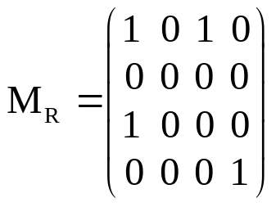
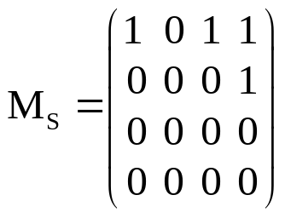
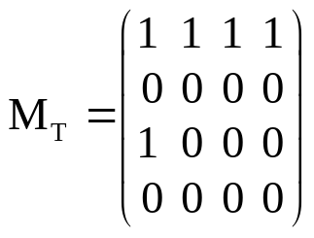
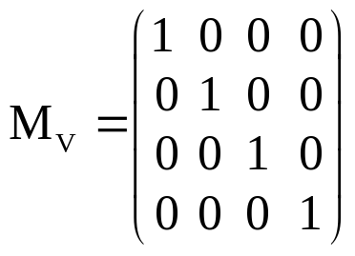
例6.4.2 解（2）
设R,S,T和V的关系矩阵分别为M_{R},M_{S},M_{T}和M_{V}，则
(3)R,S,T和Ｖ的关系图分别是图(a),(b),(c)和(d)。
1
3
1
3
1
3
1
3
2
4
2
4
2
4
2
4
(a) (b) (c) (d)

Slide 86
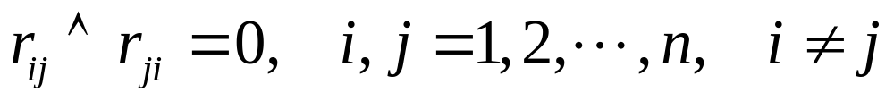
注意
（1）存在既不是对称也不是反对称的关系，也存在既是对称也是反对称的关系；
（2）关系R是对称的⇔关系图中任何一对结点之间，要么有方向相反的两条边，要么无任何边；
关系R是反对称的⇔关系图中任何一对结点之间，至多有一条边；
（3）关系R是对称的⇔R的关系矩阵为对称矩阵，关系R是反对称的⇔R的关系系矩阵满足

Slide 87
3、传递性
定义6.4.3 设R是集合A上的关系。对任意的x,y,z∈A，如果<x,y>∈R且<y,z>∈R，那么<x,z>∈R，则称关系R是传递的(Transitive)，或称R具有传递性(Transitivity)。

Slide 88
结论：
（1）对任意的x,y,z∈A，如果<x,y>∈R，<y,z>∈R且<x,z>∈R，则R在A上是传递的；
（2）对任意的x,y,z∈A，如果<x,y> R或者<y,z> R，则R在A上是传递的
（2）R在A上不是传递的当且仅当存在x,y,z∈A，有<x,y>∈R且<y,z>∈R，但<x,z> R。

Slide 89
例6.4.8
设A={1,2,3}，定义A上的关系R,S,T和V如下：
（1）R={<1,1>,<1,2>,<2,3>,<1,3>}；
（2）S={<1,2>}；
（3）T={<1,1>,<1,2>,<2,3>}；
（4）V={<1,2>,<2,3>,<1,3>,<2,1>}。
试判定它们是否具有传递性，并写出R,S,T和V的关系矩阵和画出相应的关系图。

Slide 90

例6.4.8 解
（1）a)关系R是传递的；
b)关系S是传递的；
c)在关系T中，存在x=1,y=2,z=3∈A且<1,2>, <2,3>∈T，但<1,3> T，根据式(6.4.7)知T不是传递的；
d)在关系V中，存在x=1,y=2和z=1∈A，使得<1,2>∈V且<2,1>∈V，但是<1,1> V，根据式(6.4.7)知关系V不是传递的。
,

Slide 91
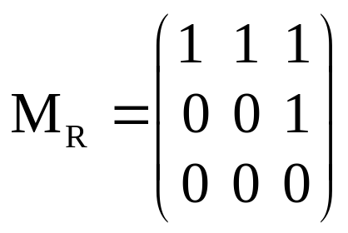
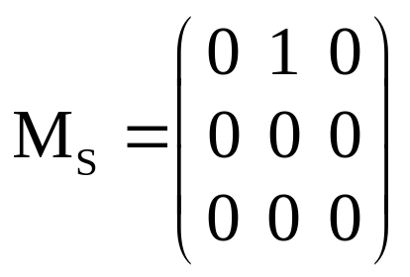
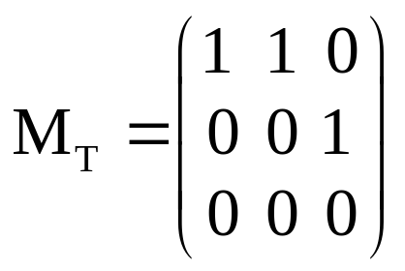
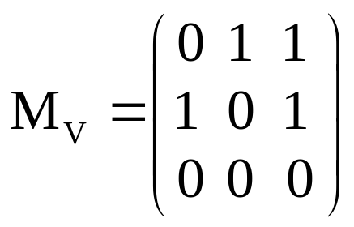
例6.4.8 解（续）
（2）设R,S,T和V的关系矩阵分别为M_{R},M_{S},M_{T}和M_{V}，则
。
（3）R,S,T和Ｖ的关系图分别是图 a),(b),(c)和(d).
1
3
1
3
1
3
1
3
2
2
2
2
(a) (b) (c) (d)

Slide 92
例6.4.9
设A={a,b},试画出A上所有具有传递性的关系R的关系图。
解 A上所有具有传递性的关系R共8种，其关系图见下图。

Slide 93
总结
 | 自反 | 反自反 | 对称 | 反对称 | 传递
定义 | <x,x>∈R | <x,x>∉R， | <x,y>∈R⇒<y,x>∈R | <x,y>∈R∧<y,x>∈R⇒x=y | <x,y>∈R∧<y,z>∈R⇒<x,z>∈R
关系图 | 每个节点都有环 | 每个节点都无环 | 每对节点间或有方向相反的两条边,或无任何边 | 每对节点间至多有一条边存在 | 任三个节点x,y,z之间,若从x到y有一条边,从y到z有一条边,则从x到z一定有一条边
关系矩阵 | 对角线上全为1 | 对角线上全为0 | 对称矩阵 | r_{ij}∧r_{ji}＝0，ij | 如r_{ij}＝1∧r_{jk}＝1则r_{ik}＝1

Slide 94
总结
对任意给定的A上的关系R，可以采用下面的四种方法判定它所具有的性质：
（1）定义判定法；
（2）关系矩阵判定法；
（3）关系图判定法；
（4）符号化语言判定法。

Slide 95
例6.4.10
判定下列关系所具有的特殊性质。
（1）集合A上的全关系；
（2）集合A上的空关系；
（3）集合A上的恒等关系。
解(1)集合A上的全关系具有自反性，对称性和传递性；
(2)集合A上的空关系具有反自反性、对称性、反对称性和传递性；
(3)集合A上的恒等关系具有自反性、对称性、反对称性和传递性。

Slide 96
例6.4.11
判定下列关系所具有的特殊性质。
（1）在实数集R上定义的“等于”关系；
（2）幂集上的“真包含”关系。
解（1）R上的“等于”关系具有自反性、对称性、反对称性和传递性；
（2）幂集上的“真包含”关系具有反自反性，反对称性和传递性。

Slide 97
例6.4.12
假设A={a,b,c,d}，R={<a,a>,<a,b>,<b,a>,<c,d>} 是定义在A上的关系。试判定R所具有的特殊性质。
解 由前面的分析可知，R既不是自反的，也不是反自反的；既不是对称的，也不是反对称的；而且也不是传递的。即R不具备关系的任何性质。

Slide 98
例6.4.13
设R={<1,1>,<2,2>}，试判断R在集合A和B上具备的特殊性质，其中A={1,2},B={1,2,3}。
解 当R是定义在集合A上的关系时，R是自反、对称、反对称和传递的；当R是定义在集合B上的关系时，R是对称、反对称和传递的。
注意：绝对不能脱离基集来谈论关系的性质。

Slide 99
6.4.2 关系性质的判断定理
定理6.4.1 设R是集合A上的二元关系，则：
（1）R是自反的⇔I_{A}⊆R；
（2）R是反自反的⇔R∩I_{A}＝Φ；
（3）R是对称的⇔R＝R⁻¹；
（4）R是反对称的⇔R∩R⁻¹⊆I_{A}；
（5）R是传递的⇔RοR ⊆R。

Slide 100
定理6.4.1的证明
（4）“⇒”设R是反对称的。
对∀<a,b>∈R∩R⁻¹,则(<a,b>∈R)∧(<a,b>∈R⁻¹),
即:(<a,b>∈R)∧(<b,a>∈R，
由于R是反对称的，则a＝b。
所以，<a,b>＝<a,a>∈I_{A}，即R∩R⁻¹⊆I_{A}。

Slide 101
定理6.4.1的证明
“⇐”设R∩R⁻¹⊆I_{A}。
对∀a,b∈A,若(<a,b>∈R)∧(<b,a>∈R)，则有：
(<a,b>∈R)∧(<a,b>∈R⁻¹)即：<a,b>∈R∩R⁻¹。
又因R∩R⁻¹⊆I_{A}，所以，<a,b>∈I_{A}，即a＝b。
即R是反对称的。

Slide 102
定理6.4.1的证明(续)
（5）“⇒”设R是传递的。
对任意<a,c>∈RοR，根据“ο”的定义，则
必存在b∈A,使得<a,b>∈R并且<b,c>∈R,
由R的传递性，有：<a,c>∈R。所以，RοR⊆R。
“⇐”设RοR⊆R。
对任意a,b,c∈A,若<a,b>∈R并且<b,c>∈R，则有：<a,c>∈RοR,
因RοR⊆R,所以,<a,c>∈R,
即R是传递的。■

Slide 103
6.4.3 关系性质的保守性
定理6.4.2 设R,S是定义在A上的二元关系，则：
(1)若R,S是自反的,则R⁻¹,R∪S,R∩S,RοS也是自反的；
(2)若R,S是反自反的,则R⁻¹,R∪S,R∩S也是反自反的。
(3)若R,S是对称的,则R⁻¹,R∪S,R∩S也是对称的。
(4)若R,S是反对称的,则R⁻¹,R∩S也是反对称的。
(5)若R,S是传递的,则R⁻¹,R∩S也是传递的。
注意：
（1）逆运算与交运算具有较好的保守性；
（2）并运算、差运算和复合运算的保守性较差。

Slide 104
例6.4.14
试举例说明下列事实不一定成立。
（1）R和S是反自反、反对称和传递的，但是，RoS不一定具备反自反性，反对称性；R∪S不一定具有反对称性和传递性；
（2）R和S是自反、对称和传递的，但是RoS不一定是对称和传递的，R-S不一定是自反和传递的。
解 （1）设A={1,2,3},R={<1,2>,<2,3>,<1,3>}， S={<3,2>,<3,1>,<2,1>}是定义在A上的两个关系。显然R,S都是反自反的、反对称的、传递的。

Slide 105
例6.4.14 解（续）
则 RoS={<1,1>,<2,2>,<2,1>,<1,2>}，
不具备反自反性和反对称性；
R∪S={<1,2>,<2,3>,<1,3>,<2,1>,<3,2>,<3,1>}，
不具备传递性和反对称性；
（2）设A={1,2,3},R={<1,1>,<2,2>,<3,3>,<1,2>, <2,1>},S={<1,1>,<2,2>,<3,3>,<3,2>,<2,3>}是A上的两个关系。显然R，S都是自反的、对称的、传递的。此时，
RoS={<1,1>,<2,2>,<3,3>,<2,3>,<3,2>,<1,2>,<2,1>,
<1,3>}不具备对称性和传递性；
R-S={<1,2>,<2,1>}不具备自反性和传递性；

Slide 106
6.5关系的闭包运算
对于一个给定的关系，可能不具有某一个特殊性质。但是，如果我们希望它具有该特定的性质，那么应该怎么做呢？
例如，对给定集合A={1,2,3}上的关系R={<1,1>,<1,2>,<2,1>}，它不具有自反性。根据自反性的定义，在关系R中添加<2,2>，<3,3>这两个元素后，所得到的新关系就具有自反性。另外，还可以添加<2,2>，<3,3>，<1,3>，得到的新关系仍然具有自反性。

Slide 107
6.5.1关系的闭包
定义6.5.1 设R是定义在A上的关系，若存在A上的另一个关系R′, R⊆ R′，满足：
（1）R′是自反的(对称的、或传递的)；
（2）对任何自反的(对称的、或传递的)关系R〞，如果R⊆ R〞，就有R′⊆ R〞，则称R′为R的自反闭包(ReflexiveClosure)(对称闭包(SymmetricClosure)、或传递闭包(TransitiveClosure))，分别记为r(R)(s(R)或t(R))。
从定义6.5.1可以看出，关系的闭包是增加最少元素，使其具备所需性质的扩充。

Slide 108
例6.5.2
设A={1,2,3}，R={<1,1>,<1,2>,<2,1>,<1,3>}是A上的关系。试求R的自反闭包、对称闭包和传递闭包。
解 由关系的自反性定义知，R是自反的当且仅当对a∈A，都有<a,a>∈R，因此，在R中添上<2,2>和<3,3>后得到的新关系就具有自反性，且满足自反闭包的定义，即
r(R)={<1,1>,<2,2>,<3,3>,<1,2>,<2,1>,<1,3>};

Slide 109
例6.5.2(续)
由关系的对称性定义知，R是对称的当且仅当对a,b∈A，若<a,b>∈R，则必有<b,a>∈R，因此，在R中添上<3,1>后得到的新关系就具有对称性，且满足对称闭包的定义，即
s(R)={<1,1>,<1,2>,<2,1>,<1,3>,<3,1>}；
由关系的传递性定义知，R是传递的当且仅当对a,b,c∈A，若<a,b>∈R，且<b,c>∈R，则必有<a,c>∈R，因此，在R中添上<2,2>和<2,3>后得到的新关系就具有传递性，且满足传递闭包的定义。即
t(R)={<1,1>,<1,2>,<2,1>,<1,3>,<2,2>,<2,3>}。

Slide 110
例6.5.3
求下列关系的r(R),s(R)和t(R)。
（1）定义在整数集Z上的“＜”关系；
（2）定义在整数集Z上的“=”关系。

Slide 111
例6.5.3 解
（1）定义在Z上的“＜”关系的
r(R)为“≤”，
s(R)为“≠”，
t(R)为“＜”；
（2）定义在Z上的“=”关系的
r(R)为“=”，
s(R)为“=”，
t(R)为“=”。

Slide 112
例6.5.4
设集合A={1,2,3,4}，R={<1,2>,<2,2>,<2,3>, <3,4>}是定义在A上的二元关系。
（1）画出R的关系图；
（2）求出r(R),s(R),t(R),并画出其相应的关系图。
解（1）R的关系图见下图；
1
3
2
4

Slide 113
例6.5.4（续）（2）
r(R)={<1,2>,<2,2>,<2,3>,<3,4>,<1,1>,<3,3>,<4,4>}；
s(R)={<1,2>,<2,2>,<2,3>,<2,1>,<3,2>,<3,4>,<4,3>}；t(R)={<1,2>,<2,2>,<2,3>,<1,3>,<3,4>,<1,4>,<2,4>}。
r(R)，s(R)，t(R)的关系图分别如下：
3
1
3
1
3
1
2
4
2
4
2
4
r(R) s(R) t(R)

Slide 114
总结
利用关系图求关系R闭包的方法：
（1）检查R的关系图，在没有自环的结点处加上自环，可得r(R)的关系图；
（2）检查R的关系图，将每条单向边全部改成双向边，可得s(R)的关系图；
（3）检查R的关系图，从每个结点出发，找到其终点，如果该结点到其终点没有边相连，就加上此边，可得t(R)的关系图。

Slide 115
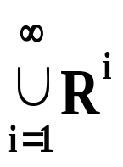

定理6.5.1
设R是集合A上的二元关系，则：
（1）r(R)＝R∪I_{A}。
（2）s(R)＝R∪R⁻¹。
（3）t(R)＝，若|A|＝n，则t(R)＝。

Slide 116
定理6.5.1 证明(1)
(1)(方法一)根据自反闭包的定义直接证明，即证R∪I_{A}是自反闭包。
1）显然R⊆R∪I_{A} 。
2）证明R∪I_{A}是自反的。
显然I_{A}⊆R∪I_{A}，根据定理6.4.1知，R∪I_{A}是自反的；
3）证明对任何包含R的自反关系R,都有R∪I_{A} ⊆R′
因为 R ⊆R′ 。(6.5.1)
又因为R′是自反的，由定理6.4.1，有
I_{A}⊆R′ 。(6.5.2)
于是，根据式(6.5.1)和(6.5.2)，有R∪I_{A}⊆R′
从而，根据自反闭包的定义知r(R)=R∪I_{A} 。

Slide 117

定理6.5.1 证明（3）
（3）按定义证明的方法直接证明t(R)＝ 。
首先证明t(R)⊆
对任意a,b,c∈A,若<a,b>∈，<b,c>∈，则必存在R^{j},R^{k}(1≤j,k≤∞),使得<a,b>∈R^{j}，<b,c>∈R^{k}，即<a,c>∈R^{j+k}(1≤j+k≤∞)，又R^{j+k}⊆，所以<a,c>∈，即是传递的。
由传递闭包的定义知：t(R)⊆。
此时需要证明R⊆ 并且 是可传递的。
a) 因为＝R∪R²∪R³∪…，所以R⊆
b) 下面 是可传递的。

Slide 118
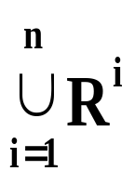
定理6.5.1 证明（3）续
2)证明⊆t(R)。只需证对任意的i∈N⁺,有R^{i}⊆t(R)。
当i＝1时，因R⊆t(R),显然成立。
设i＝k时，有R^{k}⊆t(R)成立。
当i＝k+1时，对任意<a,b>∈R^{k+1}，则存在c∈A，使得<a,c>∈R^{k}，<c,b>∈R由归纳假设有：<a,c>∈t(R)，
<c,b>∈t(R)，由t(R)可传递，所以<a,b>∈t(R)，
即有：R^{k+1}⊆t(R)。
由归纳法知，对任意有的i∈N⁺,有R^{i}⊆t(R)。
所以 ⊆t(R)。
由(1)、(2)知：t(R)＝。
当|A|＝n时，由定理6.3.5知：＝。所以,
t(R)＝

Slide 119
例6.5.5
设P＝{P₁,P₂,P₃,P₄}是四个程序，R＝{<P₁,P₂>,<P₁,P₃>,<P₂,P₄>,<P₃,P₄>}是定义在P上的调用关系.计算r(R),s(R),t(R) 。
解：r(R)＝R∪I_{A}
＝{<P₁,P₂>,<P₁,P₃>,<P₂,P₄>,<P₃,P₄>}∪
  {<P₁,P₁>,<P₂,P₂>,<P₃,P₃>,<P₄,P₄>}
＝{<P₁,P₂>,<P₁,P₃>,<P₂,P₄>,<P₃,P₄>,<P₁,P₁>,
  <P₂,P₂>,<P₃,P₃>,<P₄,P₄>}。

Slide 120
例6.5.5(续)
s(R)＝R∪R⁻¹
＝{<P₁,P₂>,<P₁,P₃>,<P₂,P₄>,<P₃,P₄>}
∪{<P₂,P₁>,<P₃,P₁>,<P₄,P₂>,<P₄,P₃>}
＝{<P₁,P₂>,<P₁,P₃>,<P₂,P₄>,<P₃,P₄>,
<P₂,P₁>,<P₃,P₁>,<P₄,P₂>,<P₄,P₃>}。
t(R)＝R∪R²∪R³∪R⁴＝{<P₁,P₂>,<P₁,P₃>,<P₂,P₄>,
  <P₃,P₄>}∪{<P₁,P₄>}∪Φ∪Φ={<P₁,P₂>,<P₁,P₃>,<P₂,P₄>,<P₃,P₄>,<P₁,P₄>}。

Slide 121
6.6 本章总结
1、序偶和笛卡儿积的概念
2、二元关系的概念和表示
3、关系的交、并、补、差运算、复合运算和逆运算
4、关系性质的定义、关系性质的判定、关系性质的证明和关系性质的保守性；
5、关系的自反、对称、和传递闭包的概念及计算。

Slide 122
习题类型
（1）基本概念题：涉及关系性质的判定，关系性质的保守性；
（2）判断题：涉及关系性质的保守性 ；
（3）计算题：涉及关系的运算和闭包的计算；
（4）证明题：涉及关系性质的证明，关系运算律的证明 。

Slide 123
习 题
P202
  2. 5，7， 10，13, 17, 18, 20, 22, 23

Slide 124
Thank You !

